Slide 1
Лексическая тема
«Посуда»
Подготовительная группа.
Конюхова Анна Павловна, воспитатель первой категории
МБОУ СШ №7 филиал «Детский сад №10 «Улыбка»

Slide 2
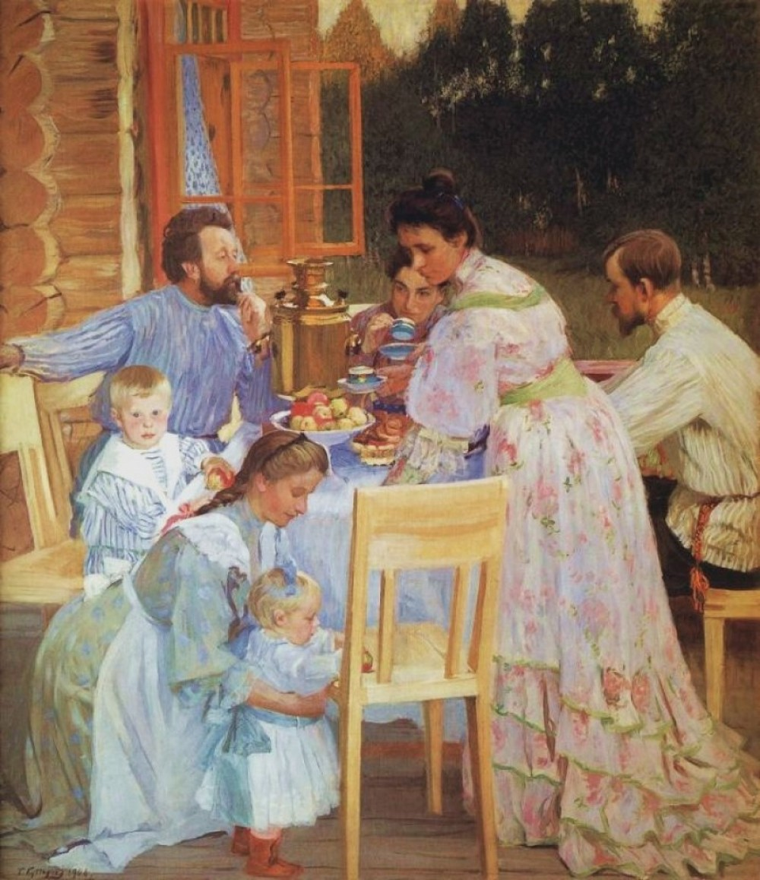
Борис Кустодиев «На террасе»

Slide 3
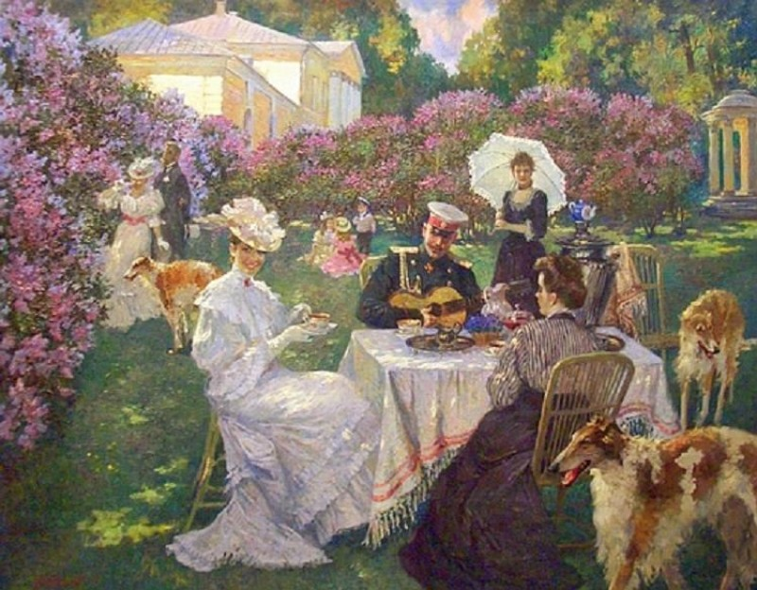
Владимир Первунинский «Чаепитие в сиреневом саду»

Slide 4
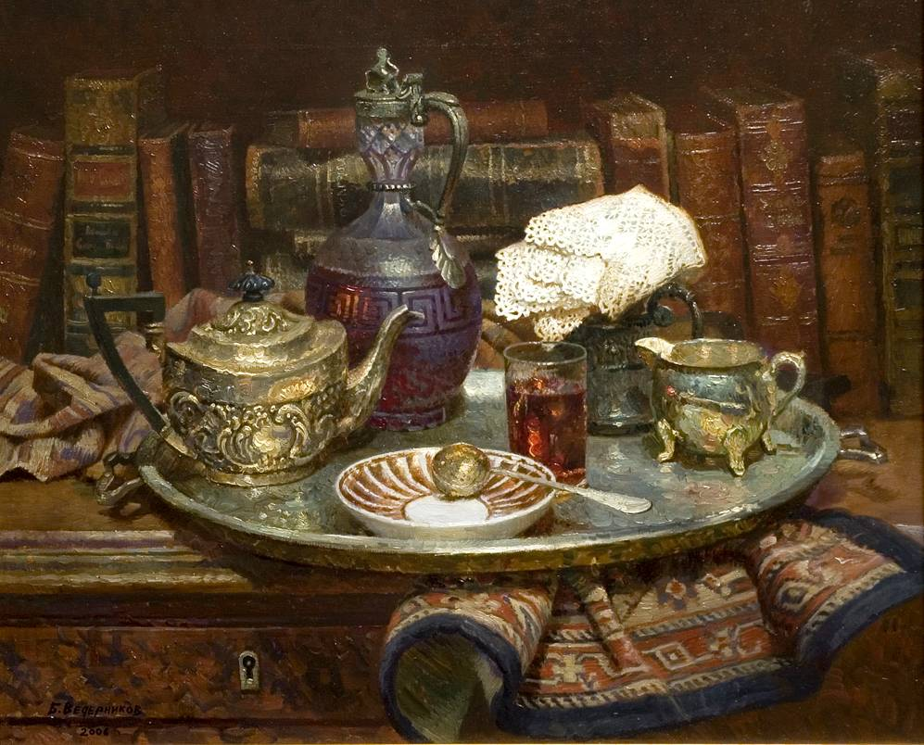
Борис Ведерников «Натюрморт»

Slide 5
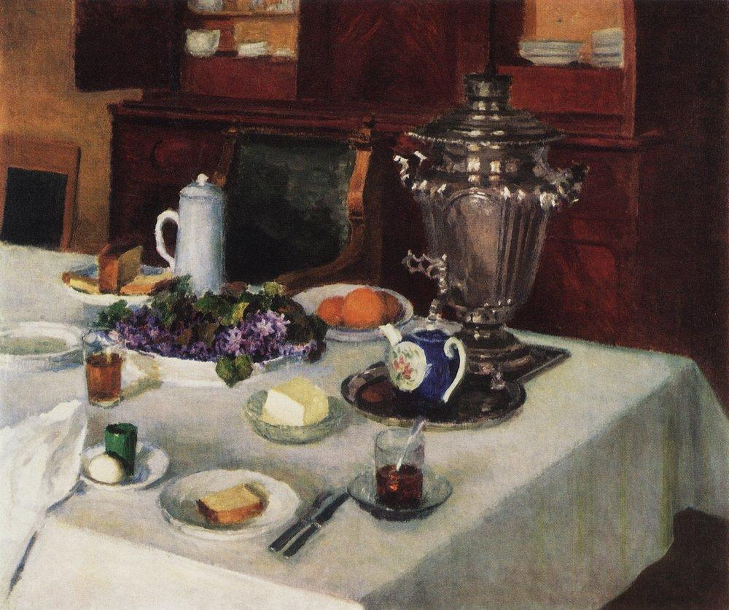
Игорь Грабарь «Утренний час, подснежники»

Slide 6
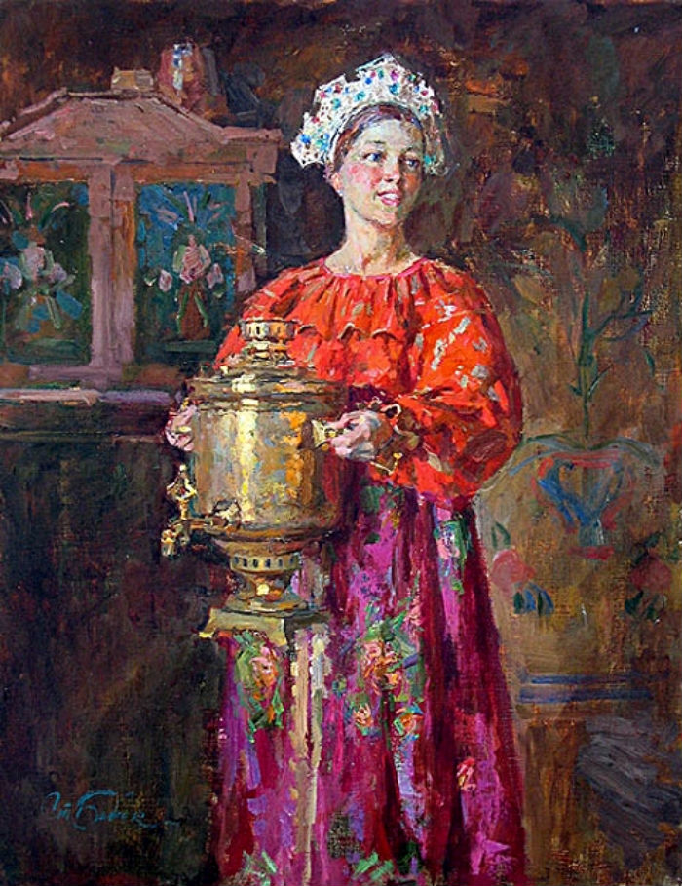
Станислав Бабюк
«Самовар к празднику»

Slide 7
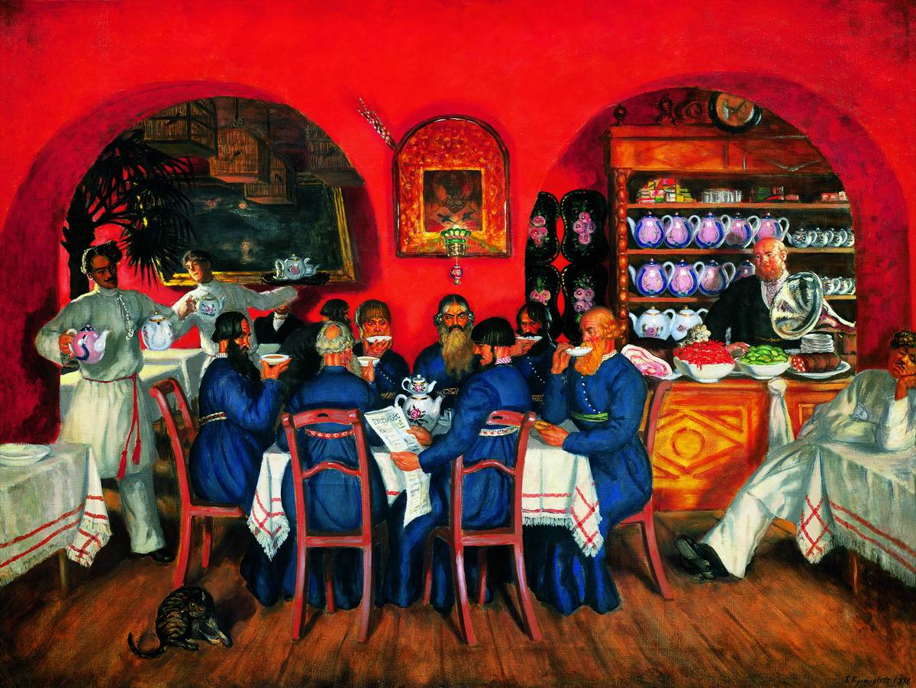
Борис Кустодиев «Московский трактир»

Slide 8
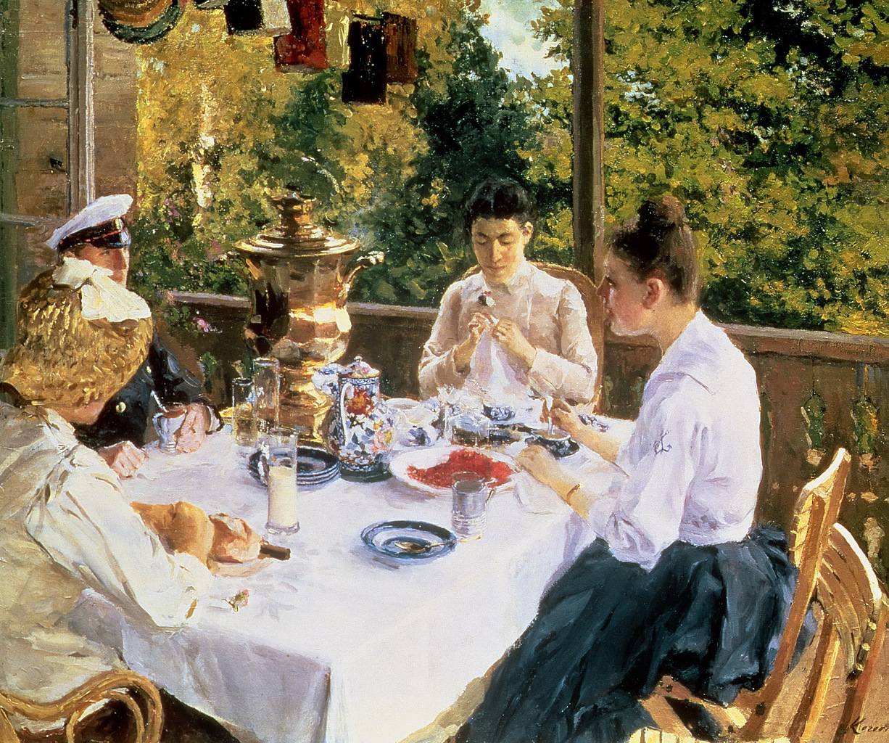
Константин Коровин «За чайным столом»

Slide 9
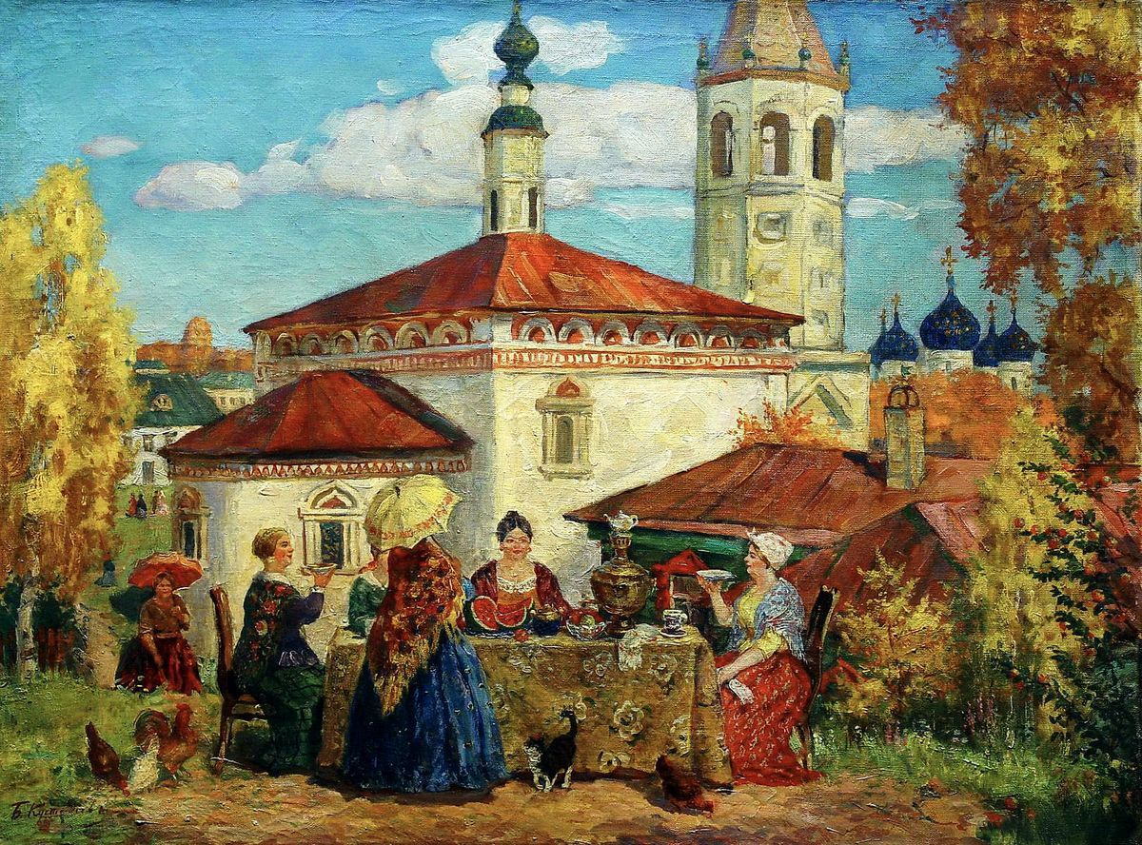
Борис Кустодиев «Чай»

Slide 10
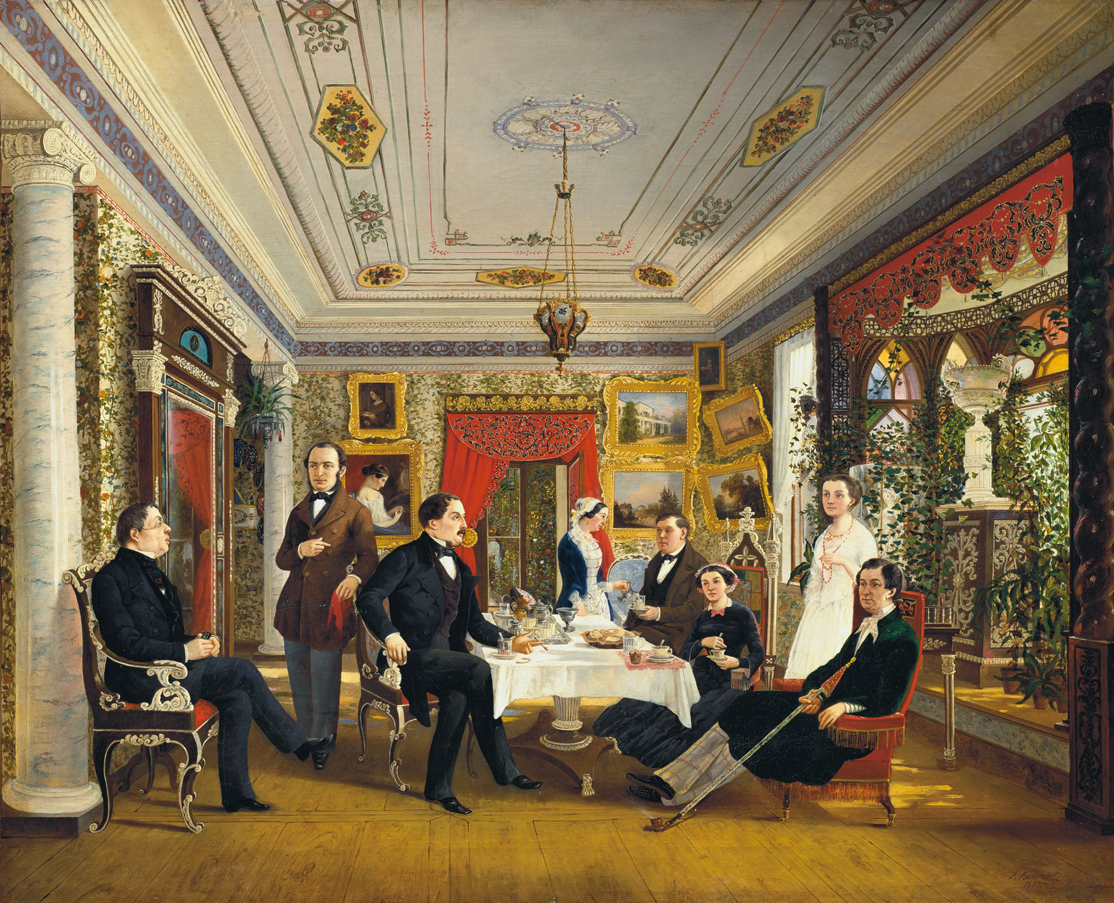
Алексей Волосков «За чайным столом»

Slide 11
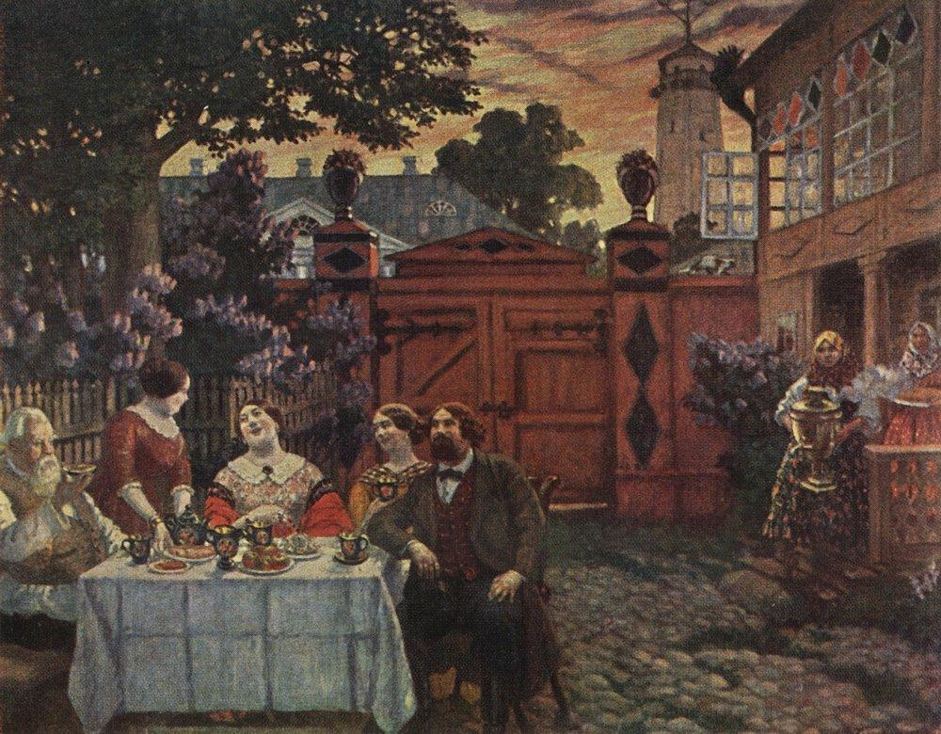
Борис Кустодиев «Чаепитие»

Slide 12
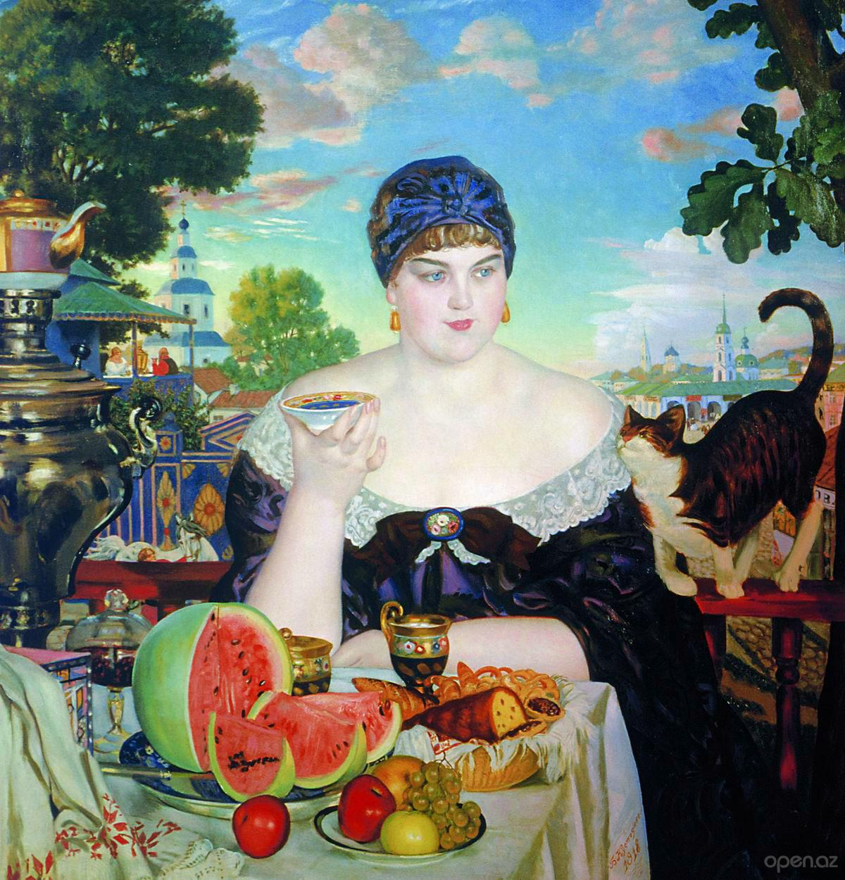
Борис Кустодиев
«Купчиха за чаем»

Slide 13
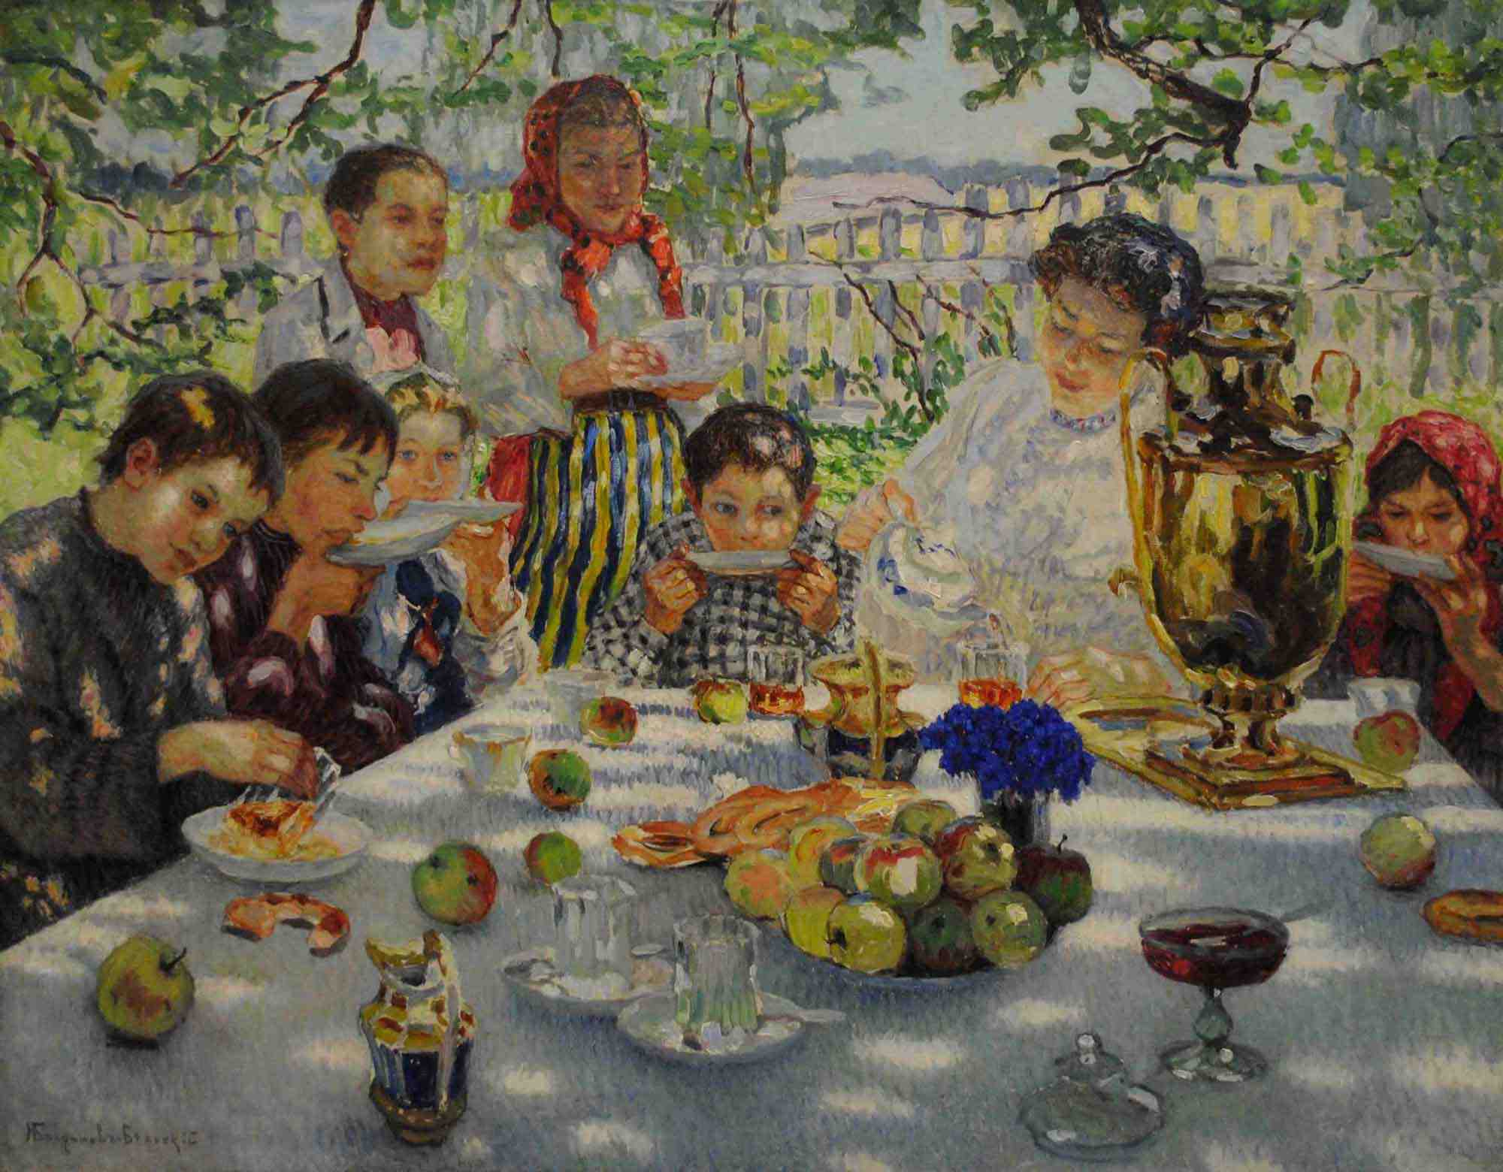
Николай Богданов – Бельский «Именины учительницы»

Slide 14
ГЖЕЛЬСКАЯ ПОСУДА
(фарфоровая)

Slide 15
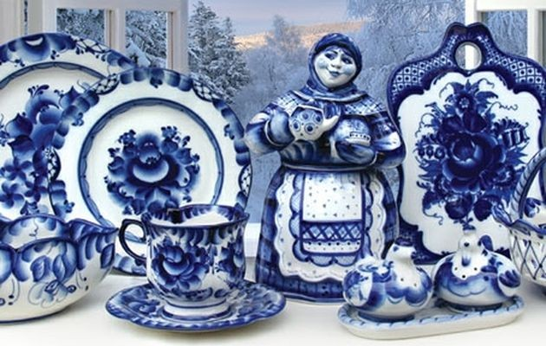

Slide 16
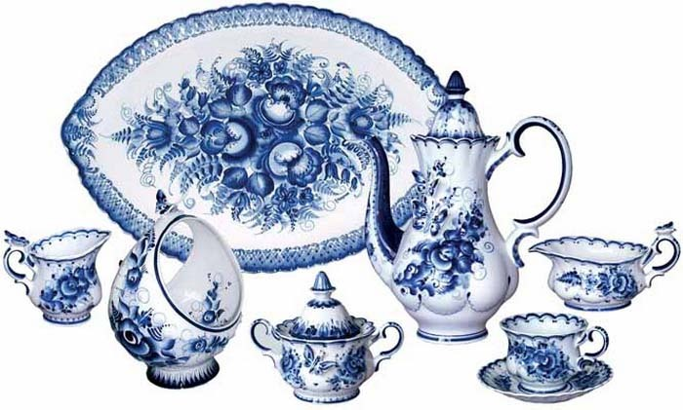

Slide 17
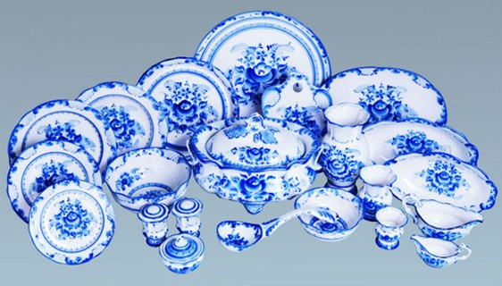

Slide 18
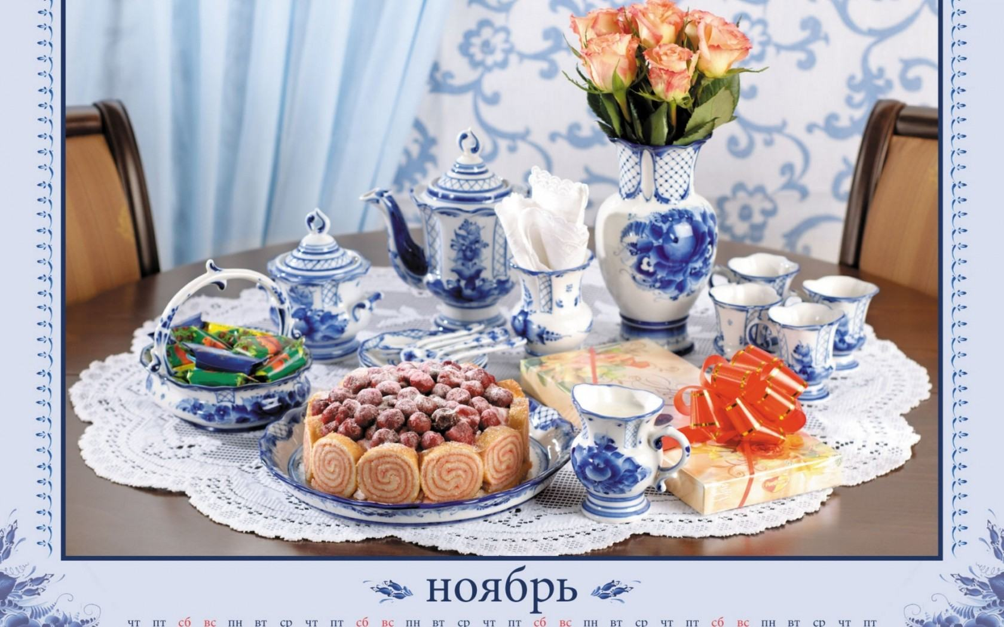

Slide 19
ХОХЛОМСКАЯ ПОСУДА (деревянная)

Slide 20
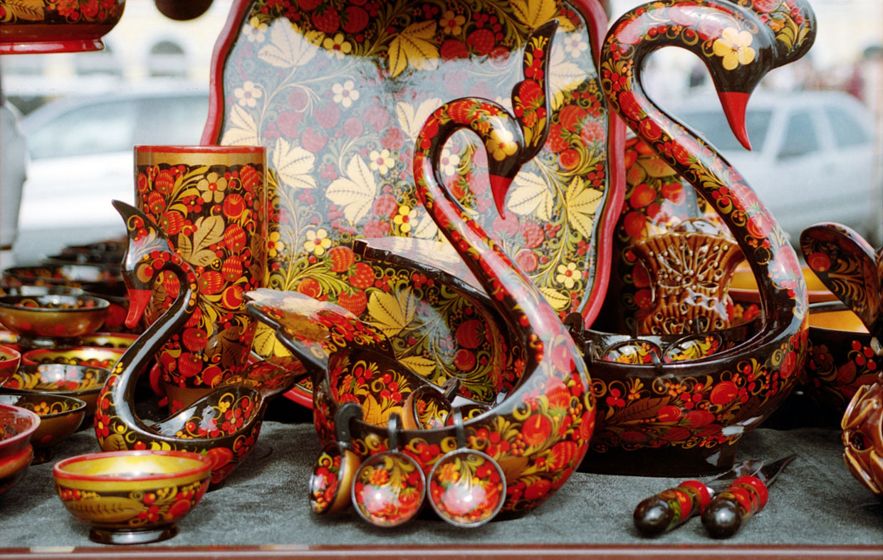

Slide 21
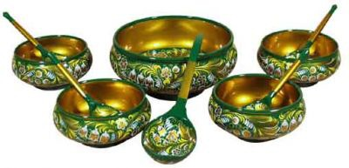

Slide 22
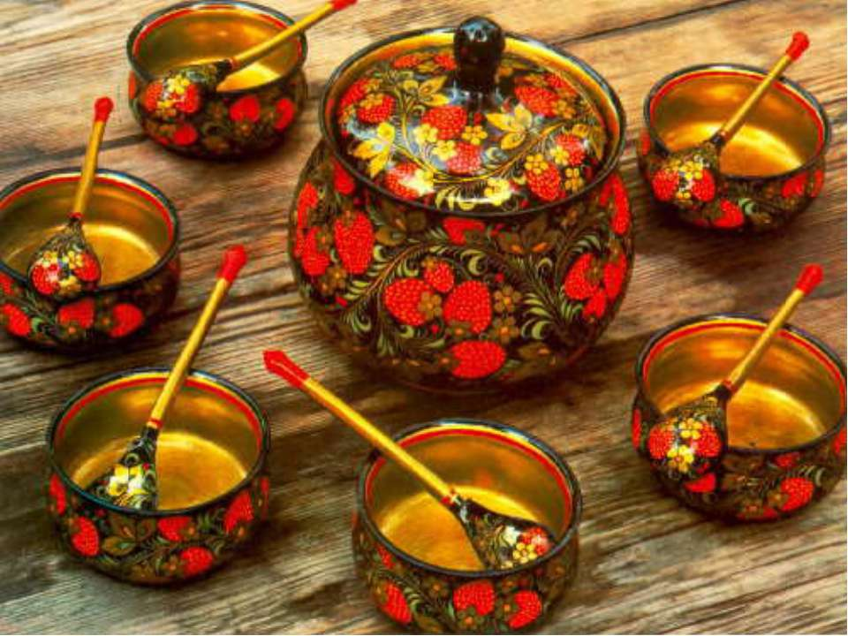

Slide 23
ЖЕСТОВСКИЕ ПОДНОСЫ (металлические)

Slide 24
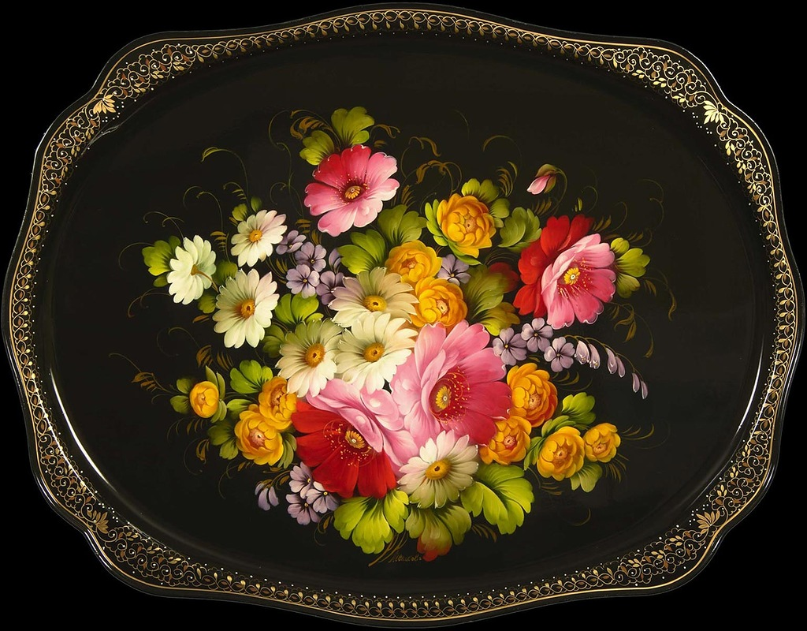

Slide 25
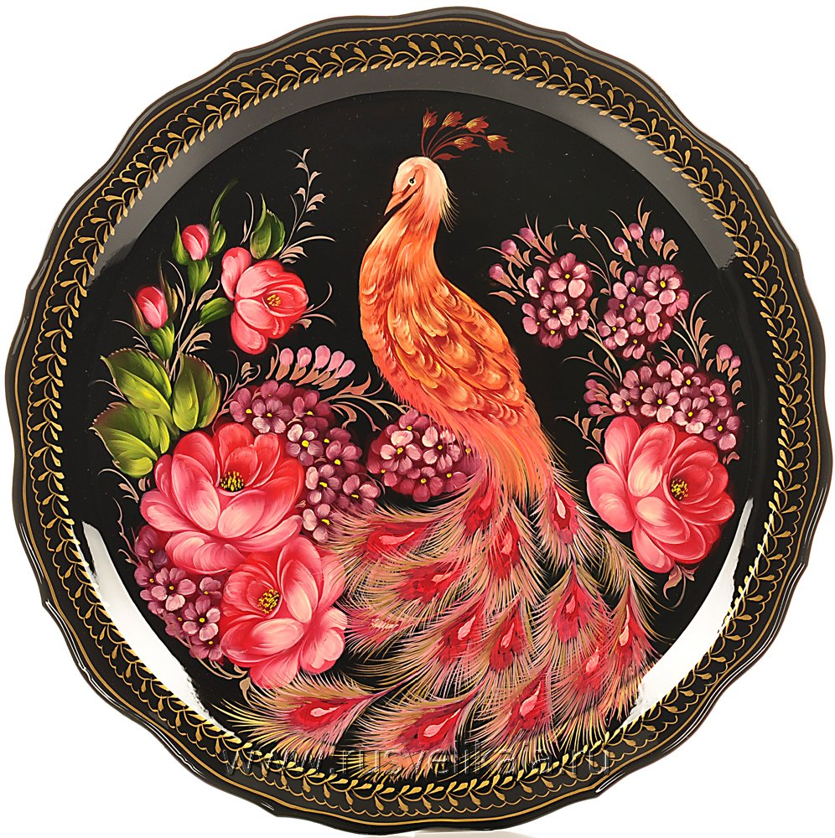

Slide 26
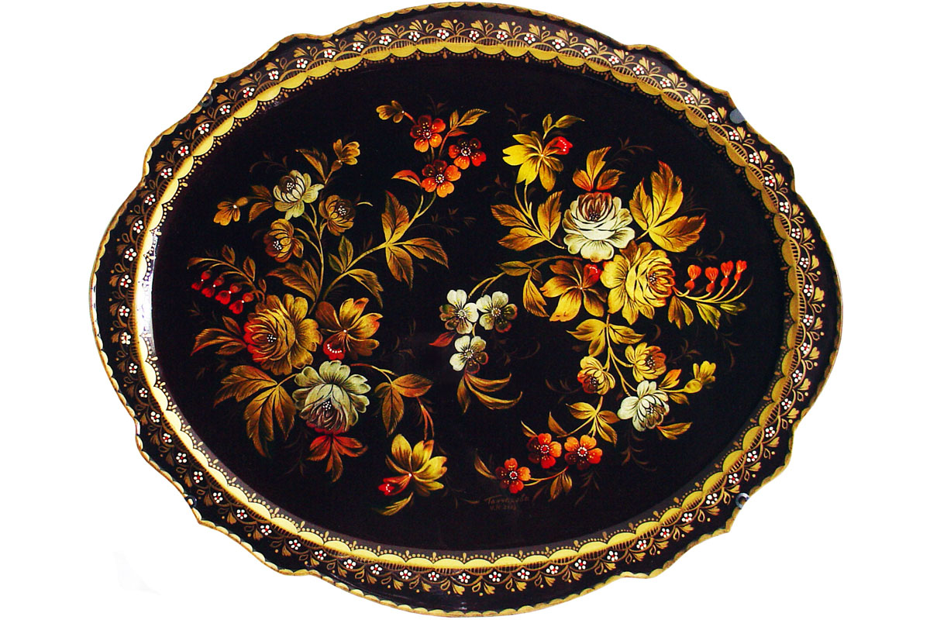

Slide 27
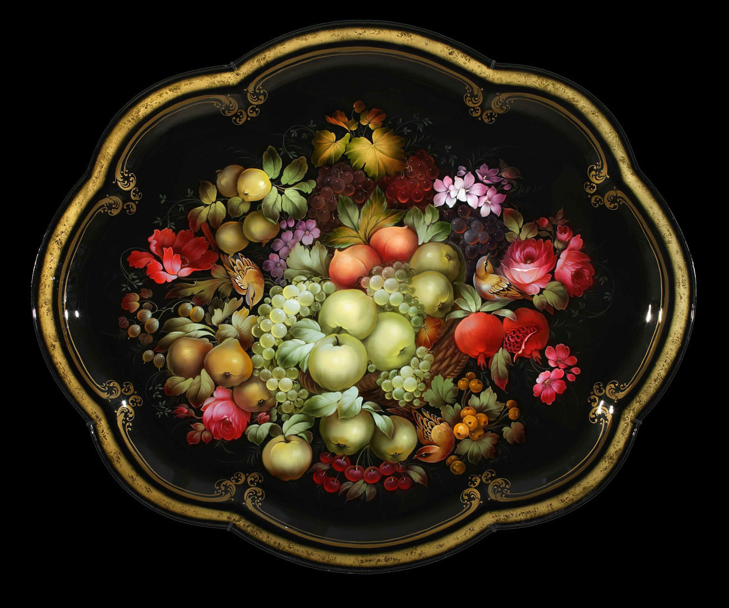

Slide 28
КАРГОПОЛЬСКАЯ ПОСУДА
(глиняная)

Slide 29
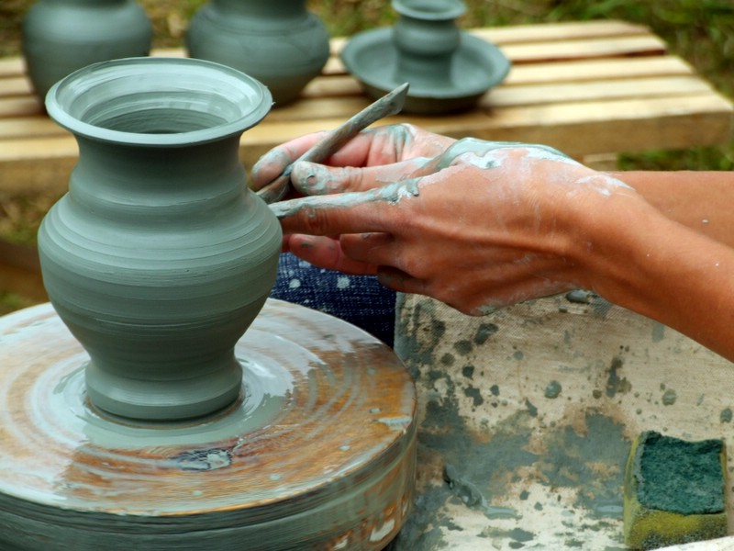

Slide 30
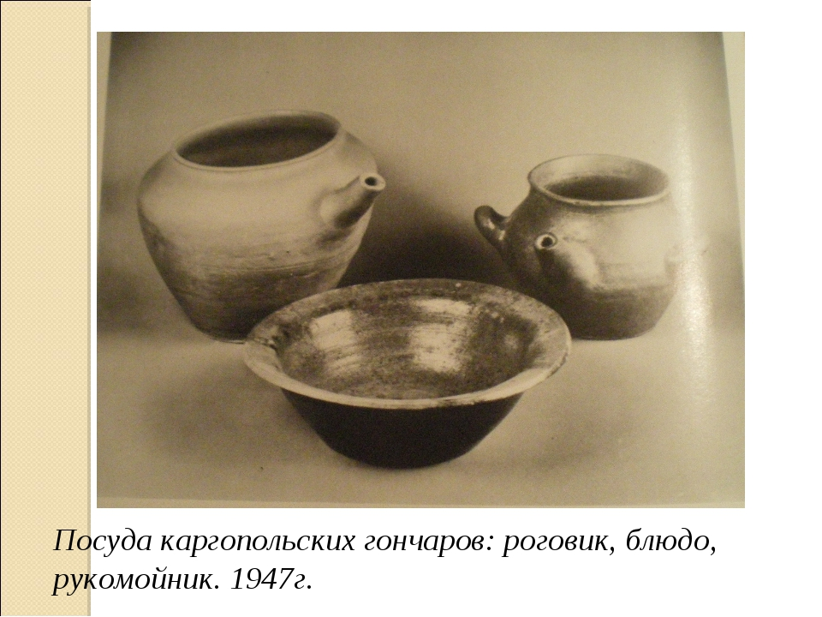

Slide 31
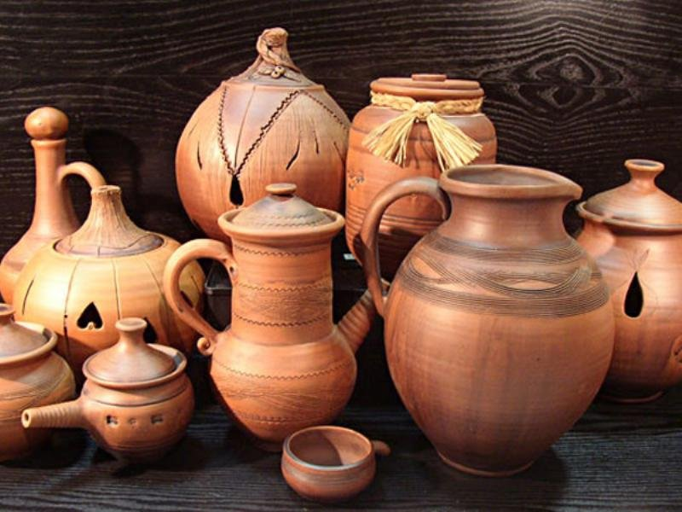

Slide 32
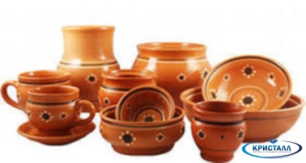

Slide 33
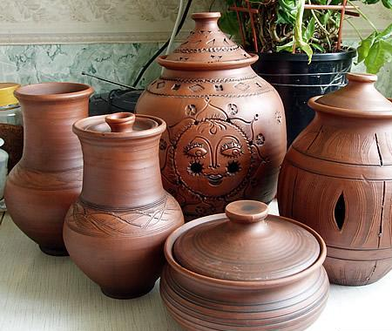

Slide 34
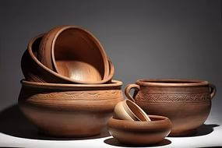

Slide 35
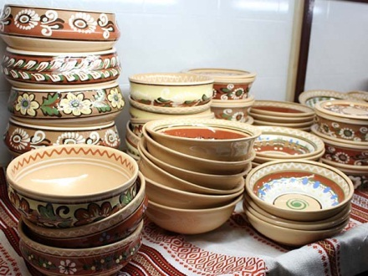

Slide 36
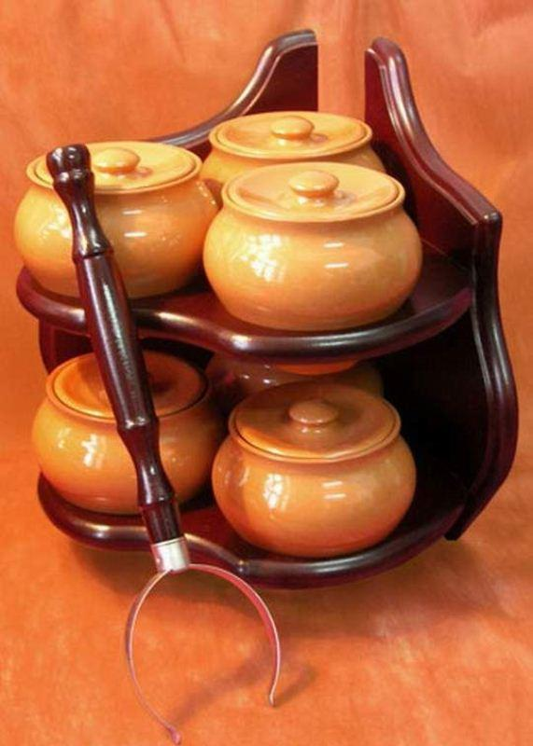

Slide 37
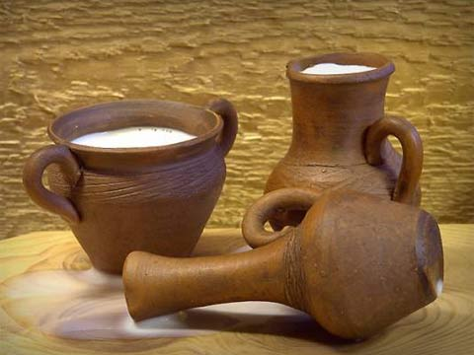

Slide 38
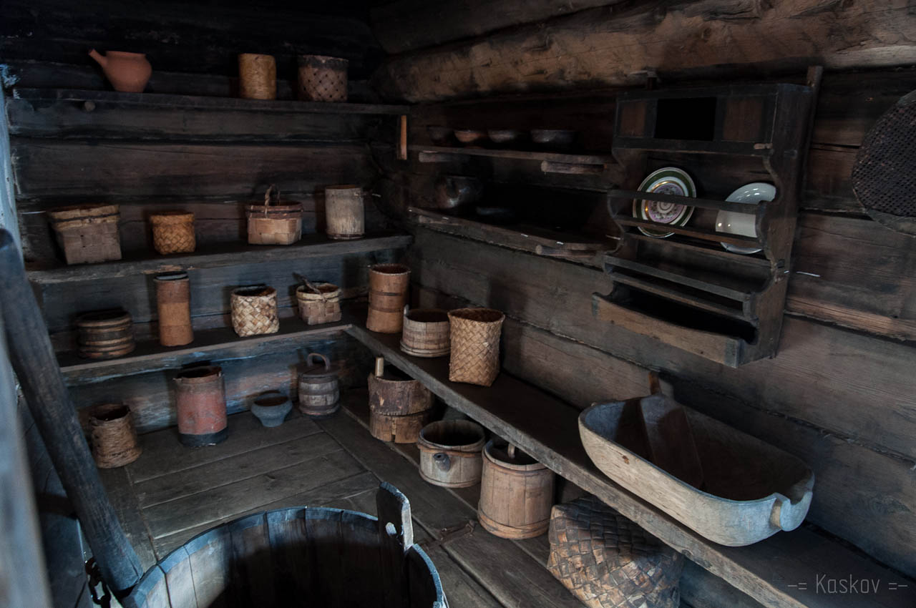

Slide 39
КАРГОПОЛЬСКАЯ ПОСУДА
(из бересты)

Slide 40
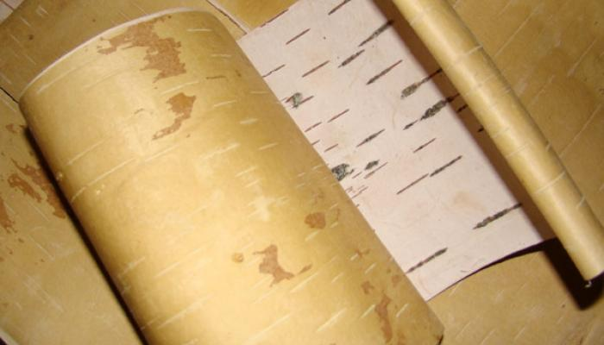

Slide 41
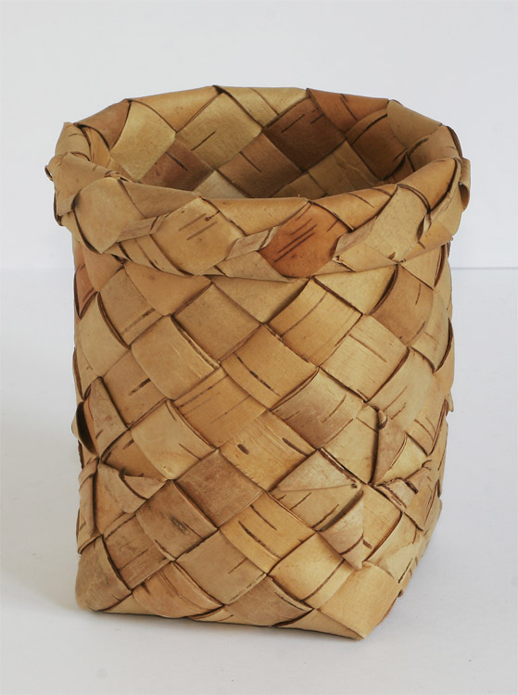

Slide 42
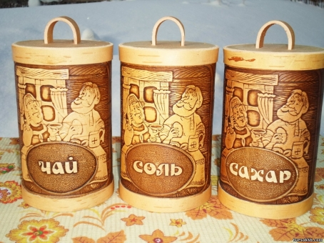

Slide 43
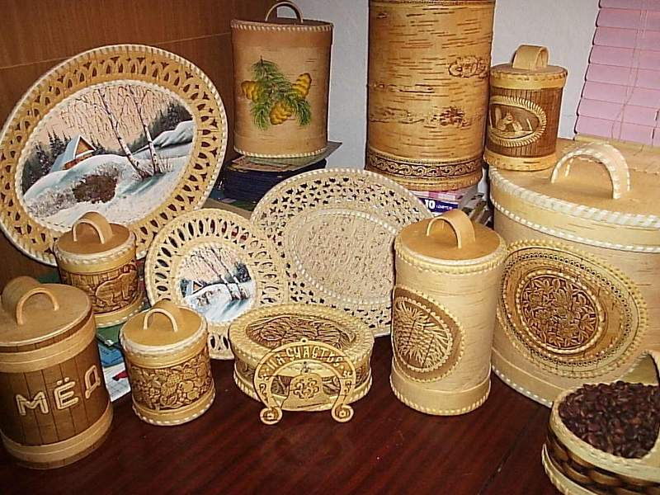

Slide 44
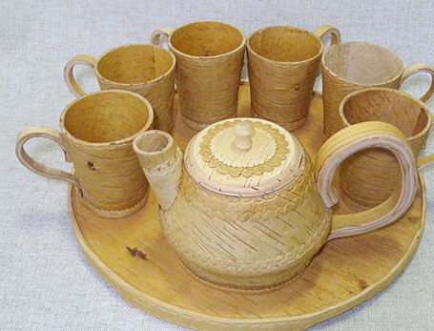

Slide 45
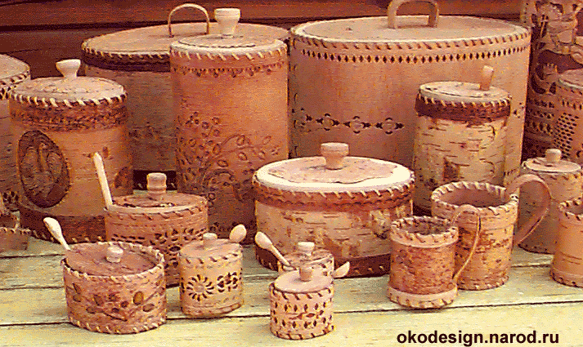

Slide 46
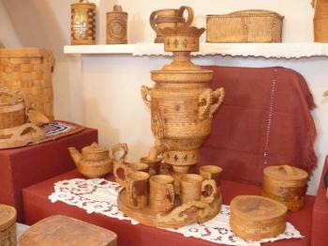

Slide 47
